Slide 1
Arranjo Ordenado
Estrutura de Dados — Inserção e Exclusão Ordenada
Professor: Leanderson André
Aluno: Diogo Soares Germano Turma: 144-5BN
Análise de Complexidade e Desempenho
100.000 elementos · 100 execuções por cenário.

Slide 2
O que é o ArranjoOrdenado?
Definição
Um array que mantém seus elementos sempre em ordem após cada inserção ou remoção.
Diferente de um array comum, onde os elementos são inseridos ao final, o arranjo ordenado realiza comparações para posicionar cada novo elemento corretamente.

Slide 3
Implementação — Remoção (OrderedArray)
OrderedArray.java
public boolean remover(int numero) {
int posicao = -1;
for (int i = 0; i < tamanho; i++) { // Busca linear O(n)
if (arranjo[i] == numero) { posicao = i; break; }
}
if (posicao == -1) return false;
for (int i = posicao; i < tamanho - 1; i++) { // Desloca para esquerda
arranjo[i] = arranjo[i + 1];
}
tamanho--; arranjo[tamanho] = 0; return true;
}
A remoção é compartilhada por ASC e DESC (herdada de OrderedArray) — busca linear seguida de deslocamento dos elementos.

Slide 4
Implementação — Percorrer (OrderedArray)
OrderedArray.java
public void percorrer(Consumer<Integer> consumer) {
for (int i = 0; i < tamanho; i++) {
consumer.accept(arranjo[i]);
}
}
A remoção é compartilhada por ASC e DESC (herdada de OrderedArray) — busca linear seguida de deslocamento dos elementos.

Slide 5
Implementação — Inserção Crescente (ASC)
OrderedArrayASC.java
public void inserirASC(int... valores) {
for (int valor : valores) {
int i = tamanho - 1;
// Desloca elementos maiores para a direita
while (i >= 0 && arranjo[i] > valor) {
arranjo[i + 1] = arranjo[i];
i--;
}
arranjo[i + 1] = valor; // Insere na posição correta
tamanho++;
}
}
O loop while desloca para a direita todos os elementos maiores que o valor a ser inserido, garantindo a ordem crescente.

Slide 6
Implementação — Inserção Decrescente (DESC)
OrderedArrayDESC.java
public void inserirDESC(int... valores) {
for (int valor : valores) {
int i = tamanho - 1;
// Desloca elementos MENORES para a direita
while (i >= 0 && arranjo[i] < valor) { // ← única diferença!
arranjo[i + 1] = arranjo[i];
i--;
}
arranjo[i + 1] = valor;
tamanho++;
}
}
A única alteração é a condição do while: '>' vira '<'. Isso inverte a lógica de deslocamento, mantendo a ordem decrescente.

Slide 7
Metodologia dos Testes
100.000
100x
8
nanoTime()
Tamanho
Execuções
Cenários
Medição
elementos por array
por cenário testado
combinações testadas
precisão em nanosegundos
Operação | Tipo de dados | Ordenação
Inserção | Aleatória (Random) | Crescente (ASC)
Inserção | Aleatória (Random) | Decrescente (DESC)
Inserção | Sequencial (0..99999) | Crescente (ASC)
Inserção | Sequencial (0..99999) | Decrescente (DESC)
Exclusão | Aleatória (Random) | Crescente (ASC)
Exclusão | Aleatória (Random) | Decrescente (DESC)
Exclusão | Sequencial (0..99999) | Crescente (ASC)
Exclusão | Sequencial (0..99999) | Decrescente (DESC)
Cenários avaliados

Slide 8
Resultados — Inserção
Destaques
Ins. Aleatória ASC
704,17 ms
Ins. Aleatória DESC
746,52 ms
Ins. Sequencial ASC
2,58 ms
Ins. Sequencial DESC
7.752,99 ms

Slide 9
Resultados — Exclusão
Destaques
Excl. Aleatória ASC
859,14 ms
Excl. Aleatória DESC
925,23 ms
Excl. Sequencial ASC
306,26 ms
Excl. Sequencial DESC
1.401,22 ms

Slide 10
Tabela de Resultados Completa
Operação | Tipo | ASC (ms) | DESC (ms) | Média (ms) | DP ASC (ms) | DP DESC (ms)
Inserção | Aleatória | 704,17 | 746,52 | 725,34 | 2.673,61 | 6.443,94
Inserção | Sequencial | 2,58 | 7.752,99 | 3.877,78 | 1,94 | 1.091,46
Exclusão | Aleatória | 859,14 | 925,23 | 892,19 | 17,07 | 314,44
Exclusão | Sequencial | 306,26 | 1.401,22 | 853,74 | 28,59 | 245,38
Observações-chave
Inserção Sequencial ASC (2,58 ms) é ~3.000× mais rápida que DESC (7.752,99 ms) — melhor caso vs pior caso do algoritmo.
Desvio Padrão alto na Inserção Aleatória (DESC: 6.443 ms) indica variabilidade entre execuções — depende dos números gerados.

Slide 11
Análise dos Resultados
Inserção Sequencial — Extremos opostos
ASC com dados 0..99999 é o melhor caso: cada elemento é maior que todos os anteriores, o while nunca executa, resultando em O(n) total.
DESC com os mesmos dados é o pior caso: cada elemento deve ser inserido na posição 0, deslocando todos os anteriores — O(n²) total.
Inserção Aleatória — Caso médio
Com dados aleatórios, ambas as ordens têm comportamento semelhante (~700 ms). Em média, metade dos elementos precisa ser deslocada — O(n²/2) por inserção.
Exclusão — Influência da ordem no deslocamento
Exclusão sequencial ASC é mais rápida (306 ms): ao remover 0,1,2... os deslocamentos são menores (itens no início). DESC (1401 ms) remove do final do array crescente, causando mais movimentações.

Slide 12
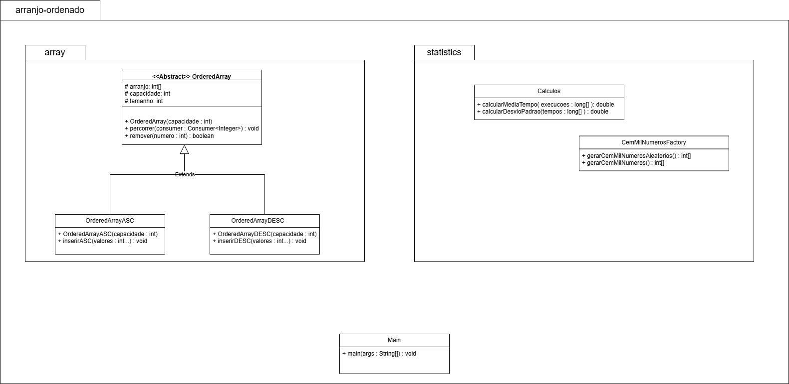
Estrutura — Diagrama UML

Slide 13
Conclusão
01
O array ordenado garante busca mais eficiente (pode usar busca binária), mas paga o custo na inserção com o deslocamento de elementos.
02
A ordem dos dados de entrada impacta drasticamente o tempo: inserção sequencial ASC (2,58 ms) vs DESC (7.752 ms) — diferença de ~3.000×.
03
Dados aleatórios tendem ao caso médio, com tempos similares entre ASC e DESC (~700-925 ms), independente da ordem do array.

